Slide 1
GAMMA
금통위 결정 전후
국고채 3s10s 금리곡선 반응
36회 정책결정 사건연구와 DV01 중립 가상 포지션
Event Study · RATES · CURVE · RELATIVE VALUE
2026년 6월

Slide 2
목차
GAMMA
01
연구 질문과 해석 경계
04
대표 사례 분석
Policy decision ≠ Policy surprise
Easing · Tightening · External shock
02
데이터와 Event Study 방법
05
DV01-neutral Trade Construction
BOK 36회 · D0/D+1/D+5
3Y Long / 10Y Short
03
만기별 반응과 3s10s
06
Invalidation & Desk Takeaways
3Y vs 10Y · 3s10s change
Already priced in · Residual risk
GAMMA
KTB 3s10s · GAMMA
2 / 15

Slide 3
연구 질문과 Scope Boundary
GAMMA
정책 기대와 서프라이즈를 직접 측정하지 않은 사건연구
금통위 전후 커브 반응과 대표 사례의 가상 DV01 손익·위험은 무엇인가?
OBSERVED
INTERPRETED
ILLUSTRATIVE
• 정책결정 36회
• KTB 3Y·10Y 변화
• 3s10s 확대/축소
• UST2·UST10·FX 확인
• 완화/긴축 방향과 부합 여부
• Bull/Bear + Steepener/Flattener
• 국내/external factors 혼재 여부
• Equal-DV01 illustrative position
• 3s10s 1bp당 P&L sensitivity
• 실제 execution/performance 아님
KTB 3s10s · GAMMA
3 / 15

Slide 4
데이터와 Event Study 방법
GAMMA
36회 정책결정 · 일별 공시금리 · time alignment 원칙
36회
1,084개
2022–2026
D0 / D+1 / D+5
policy decisions
공통 관측일
2022.01–2026.05
Event window
D-1
D0
D+1
D+5
직전 공통 관측일
발표일 종가 (보조)
분 단위 즉시반응 측정 아님
다음 공통 관측일
다섯째 공통 관측일
KTB 데이터
US rates check
FX check
ECOS 일별 공시 시장금리
KTB 3Y / 10Y · 특정 발행채 총수익률 아님
FRED DGS2 / DGS10
미국 2년·10년 금리 확인
FRED DEXKOUS
뉴욕 정오 기준 · 서울 외환시장 마감 시각과 다름
Source: 한국은행 Monetary Policy Decisions·ECOS 817Y002 (KTB 3Y 010200000, 10Y 010210000); Federal Reserve/FRED DGS2·DGS10·DEXKOUS. 정책결정 표본은 2026.05.28까지, 시장반응 관측은 2026.06.05까지.
KTB 3s10s · GAMMA
4 / 15

Slide 5
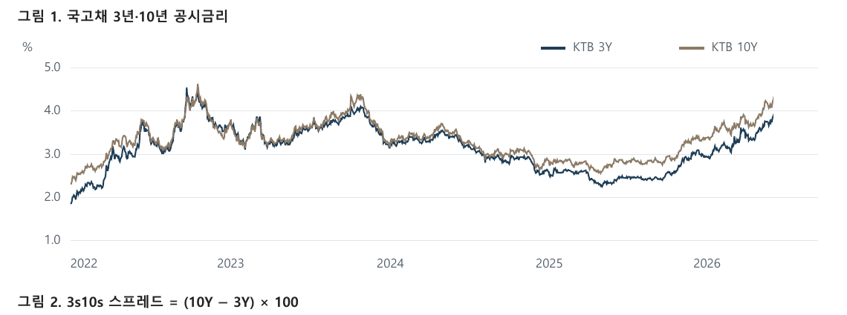
만기별 yield level
GAMMA
KTB 3Y와 10Y의 time-series view
그림 1. 국고채 3Y / 10Y 공시금리
긴축
High-for-long hold
완화 이후
2022년 yield level 급등
정책 정상화와 물가 압력
2023~2024년 고금리 유지
3Y·10Y 동행과 괴리 반복
2025년 이후 장기·단기 구간의
relative repricing 확인
Source: 한국은행 ECOS 817Y002 — 010200000(국고채 3Y), 010210000(국고채 10Y), 2022.01.03–2026.06.05. 본 조 계산.
KTB 3s10s · GAMMA
5 / 15

Slide 6
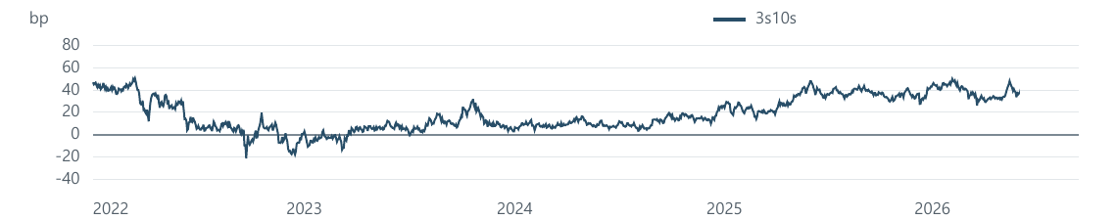
KTB 3s10s: spread direction을 본다
GAMMA
3s10s = KTB 10Y - KTB 3Y · widening = steepening, narrowing = flattening
그림 2. KTB 3s10s 스프레드 추이
정의
해석
주의
3s10s = 10Y − 3Y
0bp below = inversion임
spread widening → steepening
spread narrowing → flattening
정책결정 유형만으로 curve reaction 일반화 불가
핵심: yield level direction(Bull/Bear)과 spread direction(Steepener/Flattener)을 분리해서 읽는 구조임.
Source: BOK ECOS 817Y002 (KTB 3Y/10Y daily). 3s10s=(10Y−3Y)×100bp. Sample: 2022.01.03–2026.06.05. Calculation: GAMMA.
KTB 3s10s · GAMMA
6 / 15

Slide 7
핵심 결과: 평균보다 분포가 중요하다
GAMMA
36개 policy events full sample에서 “3Y가 항상 더 민감하다”는 규칙은 성립하지 않음
+0.6bp
+0.4bp
19 / 36
21 / 36
D+1 3s10s 평균
D+1 3s10s 중앙값
D+1 steepening
|Δ3Y| > |Δ10Y|
결정
N
D+1 평균
D+1 중앙값
D+5 평균
D+5 중앙값
인상
8
+1.7
+0.9
+2.5
+3.0
동결
24
+0.3
+0.1
+0.9
+0.9
인하
4
+0.5
+1.4
+2.4
+1.7
전체
36
+0.6
+0.4
+1.4
+1.0
해석 포인트
결정 유형만으로 커브 방향을 예측할 수 없다. 선반영 가능성과 대외금리·수급은 거래 전 별도 점검이 필요하다.
Source: 한국은행 Monetary Policy Decisions; ECOS 817Y002. 2022.01.14–2026.05.28 policy decisions 36회 full sample, D-1 대비 D+1·D+5 누적변화. 본 조 계산.
KTB 3s10s · GAMMA
7 / 15

Slide 8
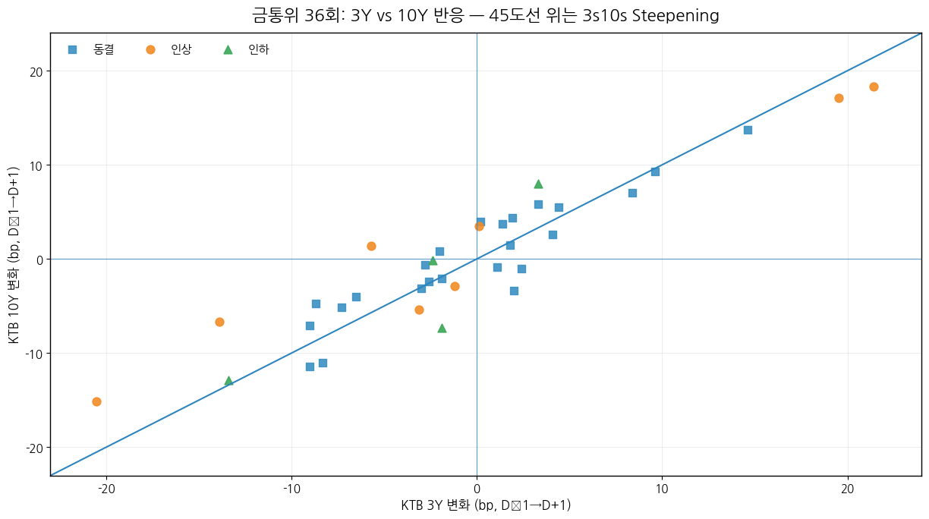
Event Scatter: 3Y vs 10Y 반응
GAMMA
Above 45° line: Δ10Y > Δ3Y → 3s10s steepening
그림 3. 금통위별 D+1 Δ3Y vs Δ10Y
Above 45° line
Below 45° line
Decision color
Δ10Y > Δ3Y → 3s10s 확대 (steepening)
Δ10Y < Δ3Y → 3s10s 축소 (flattening)
인상·동결·인하 모두 양쪽에 분포해 결정 유형만으로 방향을 설명하기 어렵다.
Source: 한국은행 Monetary Policy Decisions; ECOS 817Y002. 각 점은 policy event별 D-1→D+1 KTB 3Y·10Y 변화(bp). 45도선은 Δ10Y=Δ3Y. 본 조 계산.
KTB 3s10s · GAMMA
8 / 15

Slide 9
Case A — 2024.10.11 인하와 3년물 상대강세
GAMMA
완화 방향과 부합하나, already priced-in 정도는 직접 측정하지 않음
Setup / decision
D-1: KTB 3Y 2.962%, 10Y 3.088%. 3.50% High-for-long hold 이후 3.25%로 인하. 완화 전환과 금융안정 경계가 공존.
구간
3Y
10Y
3s10s
UST2
UST10
USD/KRW
D+1 · 10-14
-2.4
-0.1
+2.3
-4.0
+2.0
+4.7
D+5 · 10-18
-5.4
-1.6
+3.8
-3.0
+3.0
+25.0
Curve interpretation
Cross-market check
D+1과 D+5 모두 3년물 하락폭이 10년물보다 컸다. 커브는 Bull Steepener로 분류된다.
UST2는 하락했지만 UST10은 소폭 상승했다. 미국 금리를 단일 충격으로 설명하기 어렵다.
D0 curve +1.2bp · Case A는 “3Y Long / 10Y Short” illustrative curve exposure에 유리했던 사례임
Source: 한국은행 Monetary Policy Decision(2024.10.11)·ECOS; Federal Reserve/FRED DGS2·DGS10·DEXKOUS. 미국 지표는 한국 종가 이전 최신 유효 관측일 기준.
KTB 3s10s · GAMMA
9 / 15

Slide 10
Case B — 2022.01.14 긴축 방향과 Bear Flattener
GAMMA
3Y가 더 크게 sell-off하면 curve는 flattening된다
Setup / decision
D-1: KTB 3Y 1.953%, 10Y 2.397%. 기준금리를 1.00%에서 1.25%로 인상. 물가와 금융불균형을 고려한 긴축 과정.
구간
3Y
10Y
3s10s
UST2
UST10
USD/KRW
D+1 · 01-17
+19.5
+17.1
-2.4
+7.0
+4.0
-0.4
D+5 · 01-21
+17.9
+14.3
-3.6
+16.0
+9.0
+4.6
Curve interpretation
Cross-market check
두 만기 금리가 모두 상승했다. 3년물 상승폭이 더 커 Bear Flattener로 분류된다.
UST2와 UST10도 함께 상승했다. 국내 긴축과 대외금리 상승이 함께 나타났다는 점을 확인했다.
D0 curve -3.5bp · “tightening = 항상 10Y 상승폭 우위” 같은 단순 규칙은 성립하지 않음.
Source: 한국은행 Monetary Policy Decision(2022.01.14)·ECOS; Federal Reserve/FRED DGS2·DGS10·DEXKOUS. market holiday는 0으로 대체하지 않고 직전 유효 관측 사용.
KTB 3s10s · GAMMA
10 / 15

Slide 11
Case C — 2023.02.23 D+1과 D+5가 뒤집힌 사례
GAMMA
Time ordering과 external shock을 함께 확인해야 함
Setup / decision
D-1: KTB 3Y 3.645%, 10Y 3.639%. 기준금리는 3.50% 동결이나 추가 인상 가능성을 열어 둠. D+1 하락이 D+5에는 상승으로 반전.
구간
3Y
10Y
3s10s
UST2
UST10
USD/KRW
D+1 · 02-24
-9.0
-11.4
-2.4
-1.0
-7.0
+0.8
D+5 · 03-03
+14.6
+13.7
-0.9
+22.0
+13.0
+18.0
Time ordering
반전 해석
미국 1월 Core PCE는 한국의 D+1 종가 이후 발표됐다. 초기 하락의 원인으로 볼 수 없다.
D+5에는 미국 금리와 원/달러 환율이 함께 상승했다. 대외요인은 반전 후보이나 정량 귀속은 아니다.
핵심: 이벤트가 겹치면 “BOK 때문”으로 단정하지 않고 Domestic / External / Mixed / Unclear로 보수적으로 분류함.
Source: 한국은행 Monetary Policy Decision(2023.02.23)·ECOS; FRED DGS2·DGS10·DEXKOUS; BEA Personal Income and Outlays (2023.02.24). 본 조 time alignment.
KTB 3s10s · GAMMA
11 / 15

Slide 12
DV01-neutral Trade Construction
GAMMA
동일 notional이 아니라 동일 DV01로 curve exposure를 만든다
Trade thesis
Key formula
완화 기대가 추가로 반영돼 3년물 금리가 10년물보다 더 크게 하락할 것으로 본다면
가상 3년물 매수 · 10년물 매도
DV01ᵢ ≈ Nᵢ × pᵢ × MDᵢ × 0.0001
N₁₀ = N₃ × (p₃×MD₃)/(p₁₀×MD₁₀)
구성
3년물 매수
10년물 매도
액면금액
100.000억원
34.146억원
Modified Duration(가정)
2.8년
8.2년
절대 DV01
280만원/bp
280만원/bp
금리 +1bp 손익
-280만원
+280만원
Sensitivity interpretation
Illustrative P&L example
DV01₃ = DV01₁₀ = V이면
Π ≈ V × Δ(10Y−3Y)
Case A D+1 +2.3bp → 약 +644만원
Case B D+1 -2.4bp → 약 -672만원
Source: 본 조 가정·계산: p₃=p₁₀=1, MD₃=2.8, MD₁₀=8.2, 동일 DV01=280만원/bp. 특정 issue·futures contract의 실측 DV01 또는 실제 performance가 아님.
KTB 3s10s · GAMMA
12 / 15

Slide 13
Invalidation & Residual Risk
GAMMA
DV01-neutral은 risk-free가 아니라 parallel duration risk의 1차 축소
Failure case — 2025.02.25
기준금리를 3.00% → 2.75%로 인하했지만 D+1에 3Y -1.9bp, 10Y -7.3bp로 3s10s -5.4bp. 동일 DV01 가정의 3Y Long / 10Y Short 가상 P&L은 약 -1,512만원.
Policy / inflation
Priced-in risk
예상보다 매파적 경로 · 물가 재상승
3Y에 완화 기대가 이미 과도 반영
Global long-end
Non-parallel / convexity
UST10·term premium 충격으로 10Y 독자 움직임
key-rate risk · convexity mismatch
Supply / basis
Carry / execution
장기채 발행·지표물 교체·현선물 basis
carry/roll · funding/repo · bid-ask · leg risk
Already priced in: “인하 발생” ≠ “dovish surprise”임.
Source: Failure case— 한국은행 Monetary Policy Decision(2025.02.25)·ECOS. 위험 항목은 methodology checklist이며 거래비용·execution performance 추정 아님.
KTB 3s10s · GAMMA
13 / 15

Slide 14
결론 — 무엇을 확인했는가
GAMMA
36회 사건연구와 대표 사례의 가상 손익을 구분해 해석
+0.6bp
+0.4bp
19 / 36
21 / 36
D+1 3s10s 평균
D+1 3s10s 중앙값
D+1 steepening
|Δ3Y| > |Δ10Y|
1. Empirical takeaway
2. Interpretation takeaway
3. Trade/Risk takeaway
3년물 절대 변동폭이 더 컸던 경우는 21/36회였다. 3s10s는 19회 확대, 17회 축소돼 인상·동결·인하 모두 양 방향에서 나타났다.
인상·인하는 정책결정 사실이며 시장 예상과의 차이는 측정하지 않았다. 선반영과 대외금리는 별도 확인이 필요하다.
3년물 매수·10년물 매도는 Steepening 뷰를 표현한 가상 포지션이다. DV01을 맞춰도 커브·베이시스·조달·체결 위험은 남는다.
Source: BOK Monetary Policy Decisions·ECOS 817Y002; Federal Reserve/FRED DGS2·DGS10·DEXKOUS; BEA. Full sample 36 policy events (through 2026.05.28) & illustrative DV01 sensitivity. Calculation: GAMMA.
KTB 3s10s · GAMMA
14 / 15

Slide 15
감사합니다
Q&A
Source: 한국은행 Monetary Policy Decisions·ECOS · Federal Reserve/FRED · BEA | Analysis: Python · pandas · matplotlib
GAMMA

